Slide 1





ИСТИНА И ЛОЖЬ В ИСТОРИИ: ПРОТИВОДЕЙСТВИЕ ФАЛЬСИФИКАЦИИ ИСТОРИИ РОССИИ
«У каждого своя правда, но истина всегда одна».
Эльчин Сафарли

Slide 2
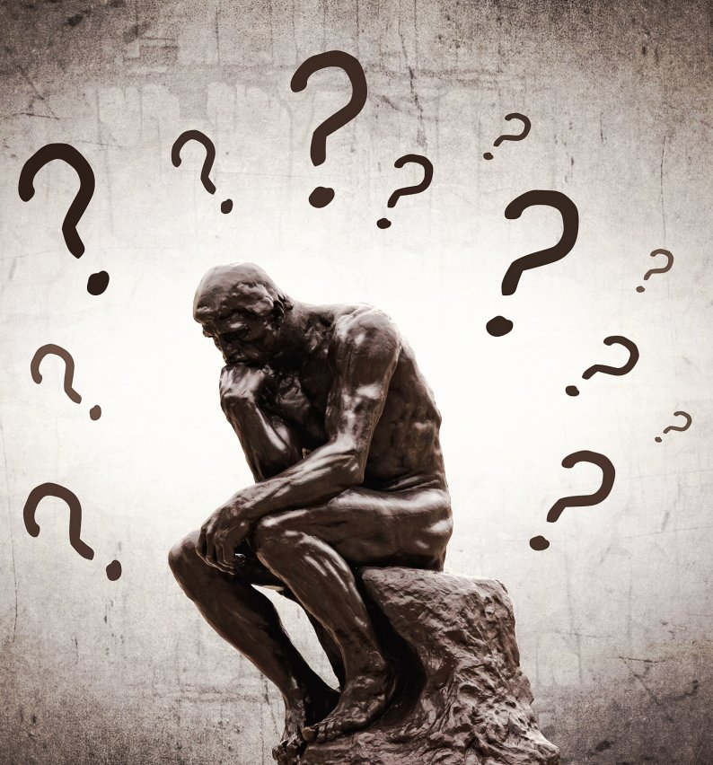
Истина — достоверное знание, существующее само по себе, вне зависимости от того, каким его представляет человек.
Ложь - намеренное искажение действительного положения дел с целью обмануть кого-либо. Ложь нередко принимает облик дезинформации - подмены из корыстных целей достоверного недостоверным, истинного ложным.
Фальсификация — (происходит от лат. falsificatio, от falsifico — подделываю; итал. falsificare — подделывать) заведомо ложное описание либо трактовка тех или иных событий.

Slide 3
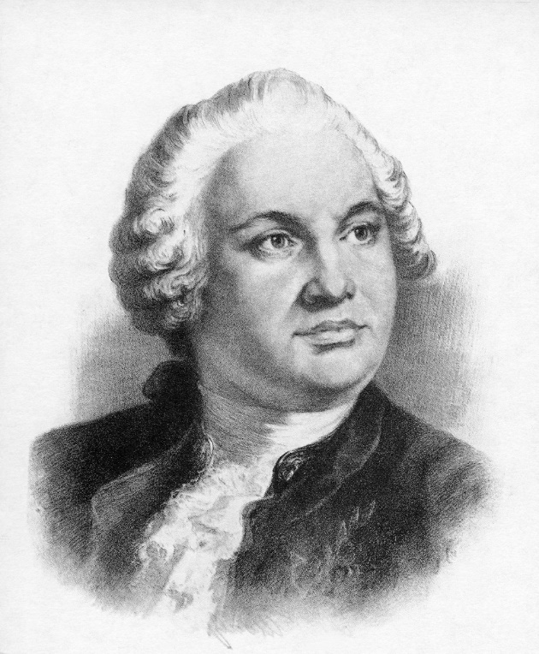
ФАЛЬСИФИКАЦИЯ ИСТОРИИ
«Народ, не знающий своего прошлого, не имеет будущего».
М.В. Ломоносов
Фальсификация истории - намеренное искажение исторических событий, имеющее в своём основании различные причины: политические, коммерческие и националистические.
Основные методы фальсификации истории:
1. Подробное описание локального исторического эпизода без привязки к целой картине происходивших событий.
2. Смешение правды и лжи.
3. Отрицание важных, определяющих фактов истории.
4. Вырезание ключевых факторов
5. Внедрение ложных систем знаний.
3

Slide 4
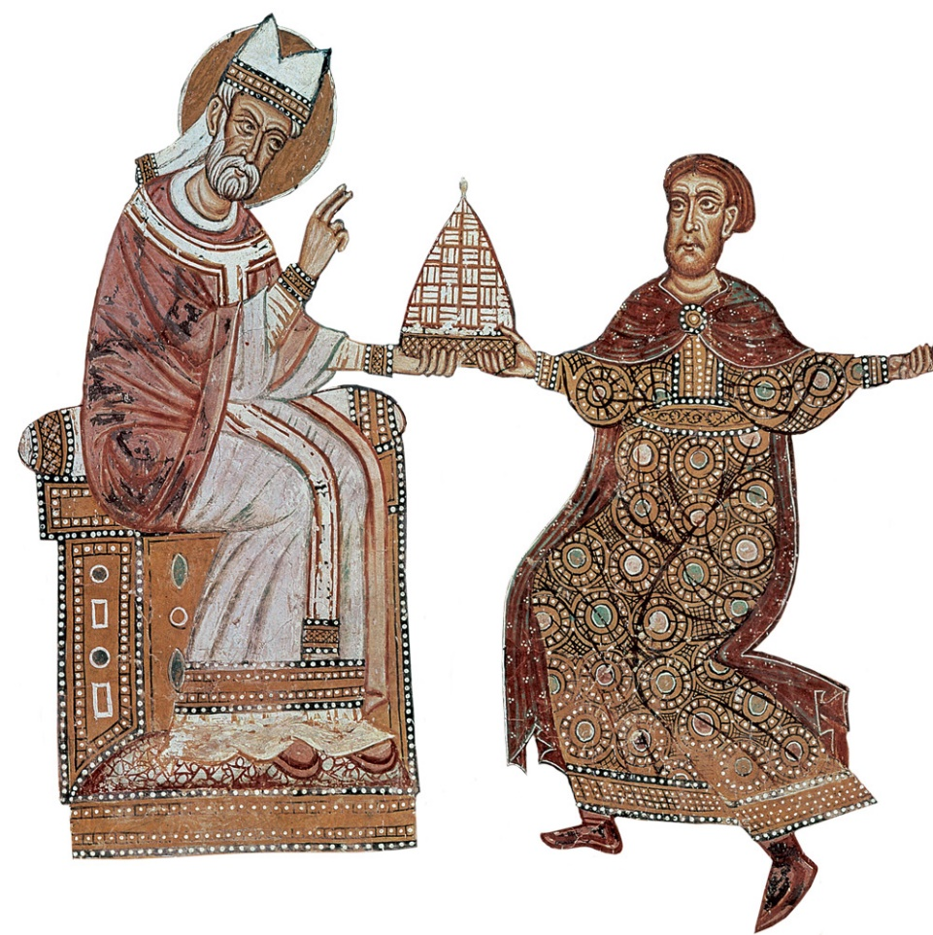
ПОЛИТИЧЕСКИЕ ПРИЧИНЫ
Цель: фальсификации документов нужных
для внутренней и внешней политики
Одним из таких примеров является так называемый «Константинов дар». Этот документ являлся подложным дарственным актом римского императора Константина Великого римскому папе Сильвестру
Этот документ использовался как источник оснований для претензий на верховную власть не только в Церкви, но и на высший сюзеренитет и политическое могущество в Европе времен средневековья
Современное информационное общество стало ещё более уязвимым для распространения всевозможных фальсификаций. Особую роль в этом играют СМИ и сеть Интернет
Константин и Сильвестр на фреске XIII в.

Slide 5
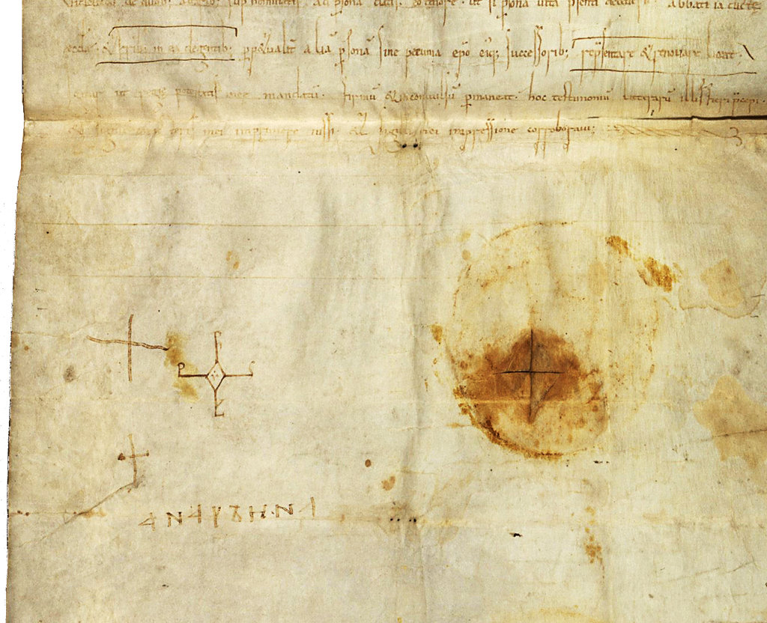
КОММЕРЧЕСКИЕ ПРИЧИНЫ
Цель: желание прославиться и заработать на фальсификации, всегда привлекало талантливых людей, авантюристов по натуре.
Так, во второй половине XVIII века шотландский поэт Джеймс Макфе́рсон выдал за поэмы легендарного кельтского барда Оссиана, жившего в третьем веке, собственные сочинения.
А в Российской империи, в начале XIX века секретарь русского посольства в Париже Петр Дубровский преподнес вывезенные из Франции древние рукописи, названные «библиотекой Анны Ярославны». Действительно, на одной из рукописи была такая пометка. Но в результате оказалась, что пометка сделана авантюристом и мистификатором Александром Сулакадзевым, а сами рукописи, хотя и действительно подлинные, но гораздо более позднего времени. К тому же, как оказалось владельческая надпись была сделана на рукописи XIV в. написанной на сербском языке, в то время как Анна Ярославна жила в XI веке.
Якобы подпись Анны на старинной грамоте: Анарейна (Анна Рейна – Королева Анна).

Slide 6
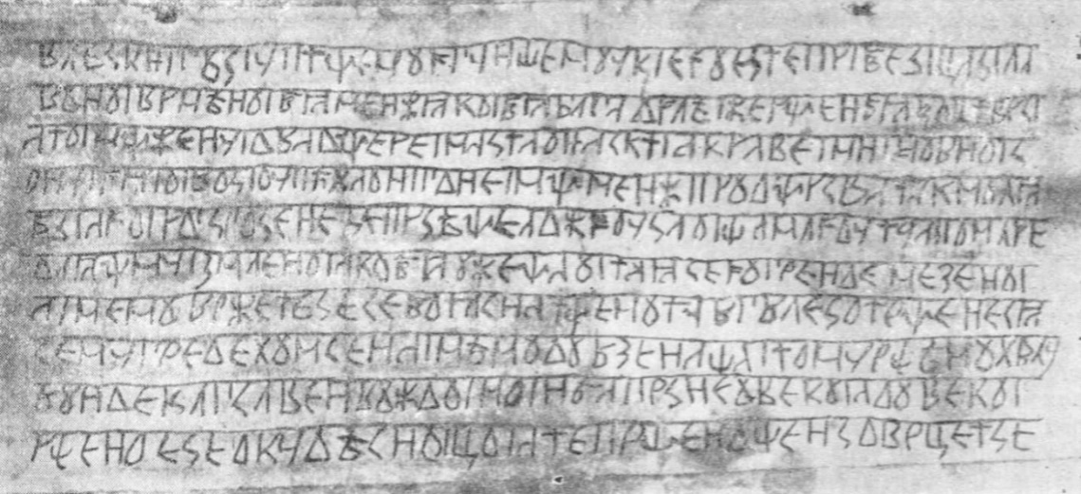
Одним из символов фальсификаций, имеющей коммерческий характер, на основе подделки, стала так называемая «Велесова книга».
Всплывшая после Второй мировой войны история о том, как в каком-то дворянском имении были найдены таинственные деревянные таблички с записанной дохристианской историей русского народа, стала одним из элементов уже современного мифотворчества.
Доказательством подделки "Велесовой книги" служит характер материала-дощечки (на них никогда не писали такие важные документы, главным материалом была береста и пергамент), а также отсутствие самих дощечек для экспертизы.
Главный же удар был нанесен лингвистами. Знаменитый ученый А. А. Зализняк, доказавший подлинность древнерусского памятника «Слово о полку Игореве» писал, что на фотокопии дощечек явственно читается смесь слов из славянских языков с приданием некой древнерусской архаики.
Фотография фрагмента «Велесовой книги», исполненная неизвестным фотографом.

Slide 7
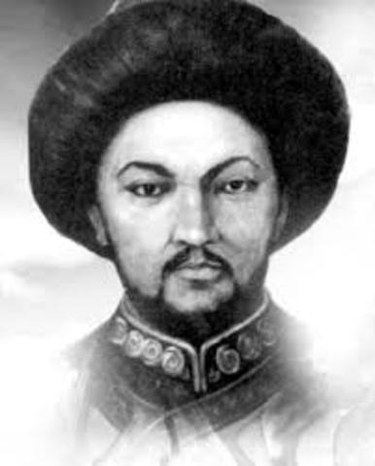
НАЦИОНАЛИСТИЧЕСКИЕ ПРИЧИНЫ
Цель: создать идеологию, которая сплотит разные слои населения, на теме своего национального превосходства, или на основе обиды нанесенную соседом.
Например, после распада СССР в Казахстане в учебниках 1917-1991 года заменили эпоху социализма на эпоху тоталитаризма и диктатуры. Что изменило восприятие исторической эпохи в негативную сторону.
Далее было сформулировано, что всех казахов присоединили к Российской империи насильственным методом. Что является ложью, так как Абулхайр – хан в сентябре 1730 г. отправил посольство к русской императрице Анне Иоанновне с устной просьбой о подданстве и покровительстве.
Абулхайр-хан
Характерные черты для фальсификации истории по национальному признаку:
древность этноса
имперское прошлое народа
территориальные претензии
влияния иностранных народов и государств (которое имело место быть, но его утаивают)
19 февраля 1731 г. императрица Анна
Иоанновна подписала жалованную грамоту Абулхайр –
хану о принятии в российское подданство Младшего жуза. Принятие российского подданства правителями Среднего жуза произошло с 1731 по 1742 г.

Slide 8


РАССМОТРИМ ПРИМЕРЫ ФАЛЬСИФИКАЦИЙ
Голодомор
Заградительные отряды
Что способствует фальсификации?
Направлен, как на внутреннюю публику: консолидация украинской нации по теме общей беды, причиненной другим народом, так и внешнюю: выставление русского народа агрессивным кровавым молохом, с целью выработки чувства вины у населения РФ, а так же всемирное осуждение.
Направлен, как на внутреннюю публику, так и внешнюю: заградительные отряды, как часть советской государственной системы по истреблению собственного населения, дискредитация советской власти, армии и органов государственной безопасности
Очень важна медиа-подпорка фальсификаций. Когда повторяются одно
за другим клише, вбивая в голову определенные мысли, суждения
и выводы
8

Slide 9
Голодомор
«Мамо, а ти знаєш, у 33-му році кацапи вивезли все зерно з України і 10 мільйонів українців померло», — объяснила дочь матери, вернувшись домой после очередного урока истории» — Бердник Мирослава. Голодомор как элемент «нациєтворення», январь, 2006.
Одна из популярных тем исторических фальсификаций начала 2000-ых годов по отечественной истории. На волне Голодомора был раздут костёр ненависти к русским, который позже станет пожаром Майдана, превратившимся в огненный смерч гражданской войны на Украине.
Проанализировав некоторые из региональных «Книг памяти» (списки якобы погибших от голода людей), можно без сомнения заявить: данный проект национального масштаба является откровенной, ничем не прикрытой попыткой сфальсифицировать отечественную историю и любой ценой завысить число жертв голода. При этом авторы проекта, явно выполнявшие его для «галочки», невольно сделали полезнейшее дело – благодаря своим фальшивкам они полностью развенчали миф о геноциде.
Попробуем кратко перечислить факты подлога информации и раздувании цифр, а так же откуда взялся фотоматериал для мифа о Голодоморе.
По указке с Киева каждый район старался увеличить число людей жертв Голодомора, часто доводя цифры до естественной убыли населения, записывая в жертвы от недоедания всех подряд: несчастные случаи на производстве, добыче угля, аварии, утопленников, тех кто сгорел, убит бандитами, ударов молнии, атаки быка и даже умерших от болезней, и старости. Некоторых записывали не по одному разу.
Большинство фотографий в украинской литературе, подтверждающей фейк о голодоморе, заимствовано из материалов, собранных в России в начале 1920-х годов XX века известным норвежским полярным исследователем и учёным Фритьофом Нансеном. Так же бывают встречаются снимки сделанные в США в период Великой депрессии, где так же лютовал голод в 1930-е годы.
Конечно же нельзя отрицать отсутствие голода на территории СССР в 1931-1933 годах был и на Украине, и в России, и в Ставропольском и Краснодарском крае, в Поволжье, в Белоруссии, в Казахстане и на Кавказе. Но точно нельзя говорить, что кто –то морил другого человека по национальному признаку, страдали все.

Slide 10
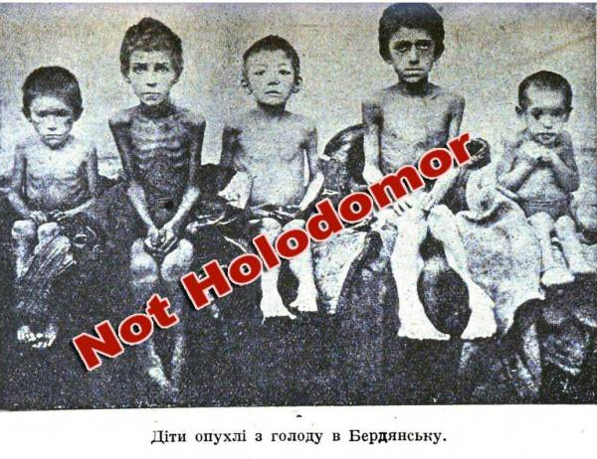
НеГолодомор
На самом
деле дети на фотографии сняты в Поволжье,
в 1920-ые годы Фритьофом Нансеном.
10

Slide 11
О заград отряде замолвим мы слово.
Мало кто в последние годы подвергся такой масштабной обструкции, унижениям и диффамации, как чекисты. Преимущественно в негативном свете преподносится их роль в Великой Отечественной войне. Основная масса населения получает информацию не из документальных источников-архивов или воспоминаний очевидцев, а через масскультуру, художественные произведения и прежде всего через «главное из искусств» — кино. А поскольку последнее проводит выраженную античекистскую линию, то и мнение о военнослужащих войск НКВД, контрразведчиках соответствующее.
В современных фильмах обязательный номер программы — какой-нибудь негодяй из «Смерша» или откормленные физиономии энкавэдистов, отсиживающихся по тылам (охраняя зэков — сплошь невинно осужденных) и заградотрядам (численный состав которых, судя по кинолентам, едва не превышает действующую армию). «Московская сага», «Дети Арбата», «Курсанты», «Диверсант», «Штрафбат», «Конвой PQ-17», «На безымянной высоте», «Первый после Бога», «Благословите женщину», «Перегон», «В июне 41-го»... Иностранные фильмы лучше не смотреть это вообще за гранью!
Но почему то все эти "правдолюбы" говоря про заградотряды забывают сказать одну маленькую вещь, совсем пустяк- приказ № 227 касался Красной Армии, а не НКВД!!! Заград отряды создавались из красноармейцев!
В приказе №227 говориться:
«Военным советам армий и прежде всего командующим армиями:
...
б) сформировать в пределах армии 3-5 хорошо вооруженных заградительных отрядов (по 200 человек в каждом), поставить их в непосредственном тылу неустойчивых дивизий и обязать их в случае паники и беспорядочного отхода частей дивизии расстреливать на месте паникеров и трусов и тем помочь честным бойцам дивизий выполнить свой долг перед Родиной;»

Slide 12
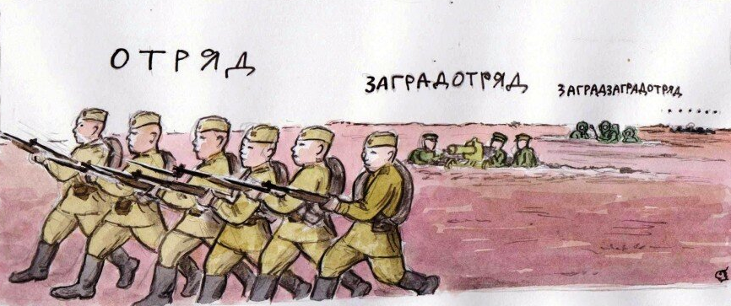
С 1 августа по 15 октября 1942 года заградотрядами были задержаны 140 755 военнослужащих, сбежавших с передовой линии фронта. Из числа задержанных арестованы 3980 человек, расстреляны 1189 человек (0, 84% от числа всех задержанных), направлены в штрафные роты 2776 человек, штрафные батальоны 185 человек, возвращены в свои части и на пересыльные пункты 131 094 человека.
В критические моменты заградительные отряды вступали непосредственно в бой с противником, успешно сдерживали его натиск и наносили ему потери.
Так, 13 сентября 112‑я стрелковая дивизия под давлением противника отошла с занимаемого рубежа. Заградотряд 62‑й армии под руководством начальника отряда лейтенанта госбезопасности Хлыстова занял оборону на подступах к важной высоте. В течение четырёх суток бойцы и командиры отряда отражали атаки автоматчиков противника, нанеся им большие потери. Заградотряд удерживал рубеж вплоть до подхода воинских частей.
15‑16 сентября заградотряд 62‑й армии в течение двух суток успешно вёл бой с превосходящими силами противника в районе Сталинградского железнодорожного вокзала. Несмотря на свою малочисленность, заградотряд не только отбивал атаки немцев, но и контратаковал, нанеся противнику значительные потери в живой силе. Свой рубеж отряд оставил только тогда, когда на смену подошли части 10‑й стрелковой дивизии.

Slide 13
Явные противоречия в доказательствах (доступно рядовому читателю)
Отсутствуют исторические источники (доступно рядовому читателю)
КАК
РАСПОЗНАТЬ ФАЛЬСИФИКАЦИЮ
?
Подлинность источника - достоверность источника. Вплоть
до химического анализа носителя (занимаются источниковеды)
Архивы - Научные журналы. Нахождение документов
в архивах и сравнение содержания с издаваемым в научно-популярных журналах (занимаются в основном
профессиональные историки)

Slide 14
ЧТОБЫ ОТЛИЧИТЬ ДОБРОСОВЕСТНУЮ ПУБЛИКАЦИЮ ОТ ПУСТЫШКИ НАДО ОБРАЩАТЬ ВНИМАНИЕ НА:
1. Заголовок. Он не должен содержать громких названий вроде «Древний город под землёй или что скрывают ученые»?. Не должно быть эмоциональной составляющей, направленной на национальные, гражданские, или религиозные чувства читателя.
2. Аннотация книги. Если в ней говорится, что автор открыл тайну веков, которую стерегли и скрывали ученые, спецслужбы и государство, то такую книгу лучше положить обратно гна м магазинную полку.
3. Введение. В чисто научном издании в качестве введения выступают разделы, посвященные анализу использованных источников, документов в работе и использованных научных работ. Это показывает уровень знаний автора и его осведомленности в конкретном вопросе. Следует насторожиться если автор начинает петь себе хвалу и осыпать заочно своих оппонентов чуть ли не во вселенском заговоре и работе на гуманоидов с Сириуса…
4. Содержание. В книге должно четко рассказываться с примерами и указаниями на источники та или иная информация. Автор не должен перескакивать с древней Руси к современности, потом обращаться к воспоминания своего детства, а потом заявлять, что русский язык является древнейшим языком на планете. Хотя такой оригинал, как Чудинов, умеет читать по-русски даже на …Солнце…
5. Концепция и методология. Это достаточно скучные вещи, но они крайне необходимы при написании научной или научно-популярной книги. Их можно сравнить с фундаментом, который держит над собой здание. Если в фундаменте допущена ошибка, то и стены, в данном случае текст, будет кривым, косым и вскоре может рухнуть. Впрочем, излишнее доверие к печатному слову и недоверие к обнищавшей науке не помешало появиться и здравствовать идеям о поддельной античности и средневековье. Также следует обратить внимание, если автор противоречит себе. Так, известный писатель Борис Акунин в своей "Истории государства Российского" пишет о том, что он не выстраивает никакой концепции в книге. Но при этом разделы в его работе называется «Часть Азии». А такое название раздела уже говорит о том, что автор пытается утвердить какую-то свою концепцию. Но у историка в работе, не может не быть никакой идеи, концепции. Без концепции любая книга по истории стала бы обычной хронологической таблицей. То есть автор, или не понимает, что пишет, или сознательно вводит читателя в заблуждение.
6. Заключение. В заключении сводятся все выводы по главам и дается общая оценка рассмотренного материала. Отметим, что в российской науке сложилась традиция говорить о себе во втором лице «мы рассмотрели». Поэтому если отечественный автор начинает безудержно себя восхвалять и ругать неких внутренних и внешних врагов, не обосновывает свои выводы ссылками на источники и документы, то следует отнестись со скепсисом и к идеям, изложенным в книге и потратить время и деньги на что-то более полезное.

Slide 15
На фоне оголтелого переписывания истории в странах Восточной Европы и Прибалтики, которое осуществляется при поддержке Европейского Союза и США, в России всё чаще стали говорить о том, что пора законодательно защитить историю Отечества и память о её героях.
В 2020 году этот процесс завершился внесением поправок в Конституцию страны. Среди них были и те, что касались защиты истории. Часть 3 статьи 67 гласит: «Российская Федерация чтит память защитников Отечества, обеспечивает защиту исторической правды. Умаление значения подвига народа при защите Отечества не допускается». В статье 67 также появилась новая часть 2, где сказано, что Россия объединена тысячелетней историей и сохраняет память предков, «а также преемственность в развитии Российского государства, признаёт исторически сложившееся государственное единство».
ОПЫТ
ЗАКОНОДАТЕЛЬНОЙ БОРЬБЫ С ФАЛЬСИФИКАЦИЕЙ
В РОССИИ

Slide 16



КАК БОРОТЬСЯ С ФАЛЬСИФИКАЦИЕЙ ИСТОРИИ?
популяризировать историю, как науку, распространять информацию о псевдоисториках с привлечением средств общественности и СМИ
проводить просветительские беседы с населением, целью которых станет искоренение квазинауки
поддержка действительно качественных научно-популярных и художественных фильмов, затрагивающих вопросы прошлого, как далекого, так и близкого
ограничение деятельности издательств, которые публикуют труды фальсификаторов
государство должно проводить целенаправленную политику, которая поддерживала бы в большей мере развитие науки и образования

Slide 17

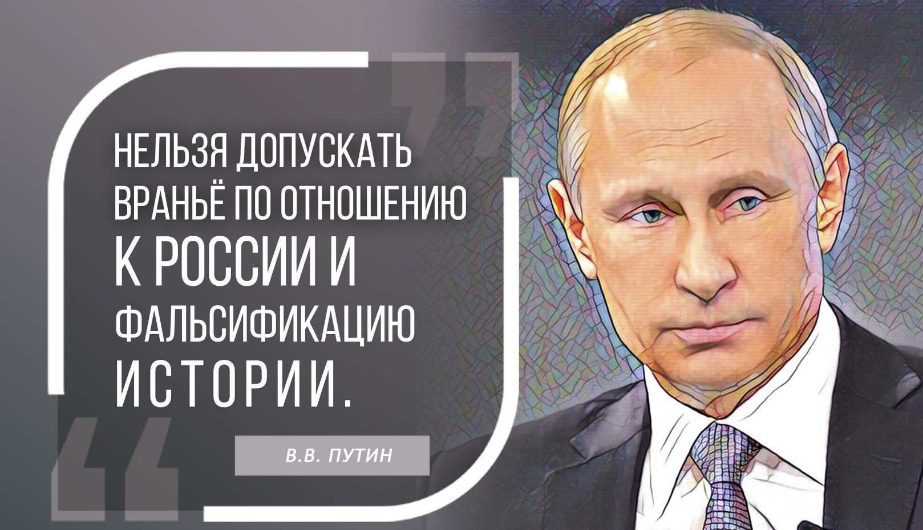
В качестве заключения необходимо отметить, что фальсификации истории являются очень опасным инструментом. Для кого-то они средство получения денег, для других – способ обосновать свою идеологию, а для третьих, это вид оружия, который способен разобщить население и расколоть страну. К сожалению, народ любит сенсации, поэтому эти абсурдные идеи распространяются и укореняются в сознании людей, что не идет на пользу человеческим знаниям.

Slide 18
1.Какие цели НЕ достигаются фальсификацией истории: (презентация)
1. Политические;
2. Националистические;
3. Коммерческие;
4. Пацифистические;
2. Одним из основных инструментов исторических фальсификаций является: (презентация)
1.Смешивание реальных и выдуманных фактов;
2. Переписывание документов;
3. Ограничение доступа к официальным документам;
4. Лжесвидетельствование;
3. Какие из черт характерны для фальсификации истории по национальному признаку: (презентация)
1. древность этноса;
2. имперское прошлое народа;
3. территориальные претензии;
4. личные фантазии лидера;
4. К методам фальсификации истории относится: (видео)
1. Прямое измышление фактов;
2. Подделка документов;
3. Односторонний подбор и толкование фактов;
4. научное обоснование;

Slide 19
5. Какое событие во французской истории XVI в. Значительно превосходит по трагизму современную ей Опричнину в Российском государстве (видео):
1. Варфоломеевская ночь;
2. Колонизация Северной Америки;
3. Столетняя война;
4. Великая французская революция;
6.Одной из первых крупных систематизированных попыток фальсификации деятельности политических деятелей Российского государства является:
(видео)
кровожадность Ивана IV;
обесчеловечивание Сталина;
демонизация Распутина;
недальновидность Бориса Годунова;
7. Наиболее уязвимой к восприятию фальсификаций социальной группой являются: (видео)
1. Подростки;
2. Молодёжь;
3. Пенсионеры;
4. Дети;

Slide 20
8. Кому начали сносить памятники в Бельгии, в рамках борьбы с историей: (источник)
1. Наполеону Бонапарту
2. Леопольду II
3. Александру Декро
4. Девез Альберу
9. А. Фоменко в своей фальсифицированной «Новой хронологии» заявил, что: (источник)
1. Иван Грозный – 4 разных человека;
2. Русы сражались против ящеров;
3. Гиперборея победила Древний Рим;
4. Древние укры выкопали Чёрное море;
10. По ошибочному мнению Н. Старикова Ленин являлся агентом спецслужб: (источник)
1. МИ-6 (Великобритания)
2. Моссад (Израиль)
3. Абвер (Германия)
4. ФБР (США)

Slide 21
СПИСОК ЛИТЕРАТУРЫ:
Подберёзкин А.И. Политические аспекты фальсификации истории России. URL: https://clck.ru/baeio (дата обращения: 08.06.2024).
Дмитрий А Верг. Фальсификация истории // Образовательный портал «Справочник». — Дата последнего обновления статьи: 06.06.2024. — URL https://spravochnick.ru/istoriya/falsifikaciya_istorii/ (дата обращения: 08.06.2024).
Дмитрий А Верг. Фальсификации отечественной истории // Образовательный портал «Справочник». — Дата последнего обновления статьи: 26.06.2023. — URL https://spravochnick.ru/istoriya/falsifikaciya_istorii/falsifikacii_otechestvennoy_istorii/ (дата обращения: 10.06.2024).
Противодействие попыткам фальсификации истории России: научные и законодательные аспекты. – М.: Издание Государствен- ной Думы, 2020. – 160 с.
Кондрашин В.В. Голод 1932-1933 годов: трагедия российской деревни. М., 2008. 182 с.
Кондрашин В.В. Трагедия советской деревни. Коллективизация и раскулачивание. 1927-1939. Документы и материалы. В 5 т. Т. 3. Конец 1930-1933. М., 2001. С. 677.
Кондрашин В. В. - Голод 1932-1933 годов - общая трагедия народов СССР // Известия ПГПУ им. В. Г. Белинского. 2009. № 11 (15). С. 117-120.
Бадмаева Е.Н. - Голод в Нижнем Поволжье в 1921 и 1933 гг // Новый исторический вестник. 2010 С. 47-59.
Фото из архива Нансена http://nabo.nb.no/trip?_t=0&_b=NANSEN_ENG&_s=E&_n=0&_q=10&_l=www_eng_l&_r=M1076
Ковыршин Е. В. К вопросу о заградительных отрядах в Красной Армии. // Военно-исторический журнал. — 2008. — № 4. — С. 28—29.
Приказ НКО СССР от 28.07.1942 № 227 : О мерах по укреплению дисциплины и порядка в Красной Армии и запрещении самовольного отхода с боевых позиций. Эл. ресурс. Режим доступа: Приказ народного комиссара обороны Союза ССР №227 (28 июля 1942 г.) | Армии и Солдаты - Военная энциклопедия (страница 0) (armedman.ru) https://armedman.ru/dokumentyi/prikaz-narodnogo-komissara-oboronyi-soyuza-ssr-227-28-iyulya-1942-g.html?ysclid=lx8s54ijmn218677869
«Из докладной записки начальника 3-го отдела Краснознаменного Балтийского флота №21431 в Военный совет Краснознаменного Балтийского флота о работе заградотряда на территории Эстонской ССР и в районе г. Ленинграда за период с 22 июня по 22 ноября 1941 г.» С. 397-401 «Органы государственной безопасности СССР в Великой Отечественной войне». Сборник документов. Том 2 Книга 2 2000 г. – 700 с.
Информационный бюллетень № 270 "французы и 80–я годовщина высадки в нормандии" - с уважением к союзникам франции https://www.ifop.com/publication/balise-dopinion-270-les-francais-et-le-80eme-anniversaire-du-debarquement-de-normandie-regards-sur-les-allies-de-la-france/
Лектор: Денис Фомин-Нилов, член Общественного совета при Министерстве просвещения Российской Федерации, руководитель Центра развития исторического образования и науки ГАУГН. Лекция проводилась в рамках проекта«Молодежный научно-образовательный форум «История России сквозь времена и эпохи». https://www.youtube.com/watch?v=uRoJfsns1hA 18 мая 2023 г.
Смыслова Е.А. Противодействие фальсификации истории // Образовательный портал «Справочник». — Дата последнего обновления статьи: 06.06.2024. — URL https://spravochnick.ru/istoriya/falsifikaciya_istorii/protivodeystvie_falsifikacii_istorii/ (дата обращения: 08.06.2024).
Подберезкин А.И. Противодействие попыткам фальсификации истории в ущерб интересам России // Науч.-практ. конф. МГИМО (У) МИД России. — URL: https://clck.ru/bcAje (дата обращения: 12.02.2022)
Буканова Р.Г, Ю.В. Бондаренко. Российско-казахские отношения в XVI-XIX вв. ВЕСТНИК АКАДЕМИИ НАУК РБ 2021, том 40, № 3(103) с. 51-58 — URL: https://cyberleninka.ru/article/n/rossiysko-kazahskie-otnosheniya-v-xvi-xix-vv

